Slide 1
Projet - Étude de cas en SAS

Slide 2
Impacts de l'exposition aux risques environnementaux sur la mortalité, la morbidité et le bien-être économique entre les pays les moins avancés et les pays développés ?
Réalisé par Marie-Lou Baudrin, Claire Gefflot, Romain Pénichon

Slide 3
SOMMAIRE
I. Introduction
II. Exposition aux risques environnementaux dans les pays développés
III. Analyse des risques environnementaux pour les pays les moins avancés (PMA)
IV. Comparaison entre les pays développés et les PMA
V. Conclusion

Slide 4
I. Introduction

Slide 5
II. Exposition aux risques environnementaux dans les pays développés

Slide 6
Reporting général sur le nombre de décès prématurés par risque dans le pays développé : 'FRA'
Risque | Nombre de décès prématurés | Coût d'une vie humaine en million de dollars | Coût des décès en millions de dollars
Assainissement insalubre | 692 | 4.139 | $2,864
Exposition au plomb | 67605 | 4.139 | $279,817
Exposition au radon residentiel | 28892 | 4.139 | $119,584
Exposition aux particules fines | 232308 | 4.139 | $961,523
Exposition à lozone | 15141 | 4.139 | $62,669
Pas accès pour le lavage des mains | 3390 | 4.139 | $14,031
Source d'eau non-potables | 1513 | 4.139 | $6,262
Total | 349541 | 4.139 | $1,446,750
Les risques environnementaux précédents ont engendré 349541 décès prématurés entre 2005 et 2019 dans le pays développé FRA

Slide 7
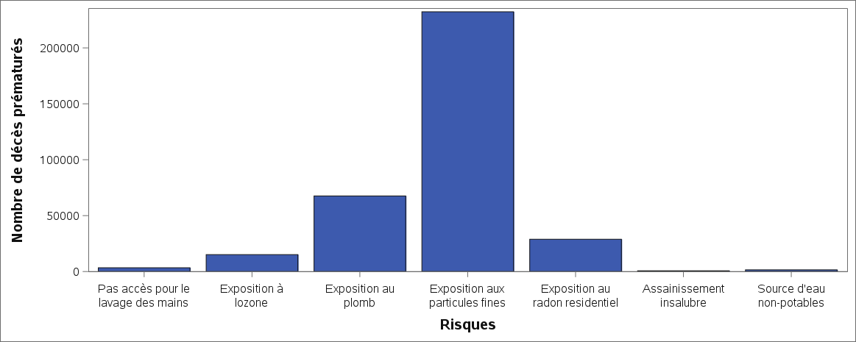
Reporting général sur le nombre de décès prématurés par risque dans le pays développé : 'FRA'

Slide 8
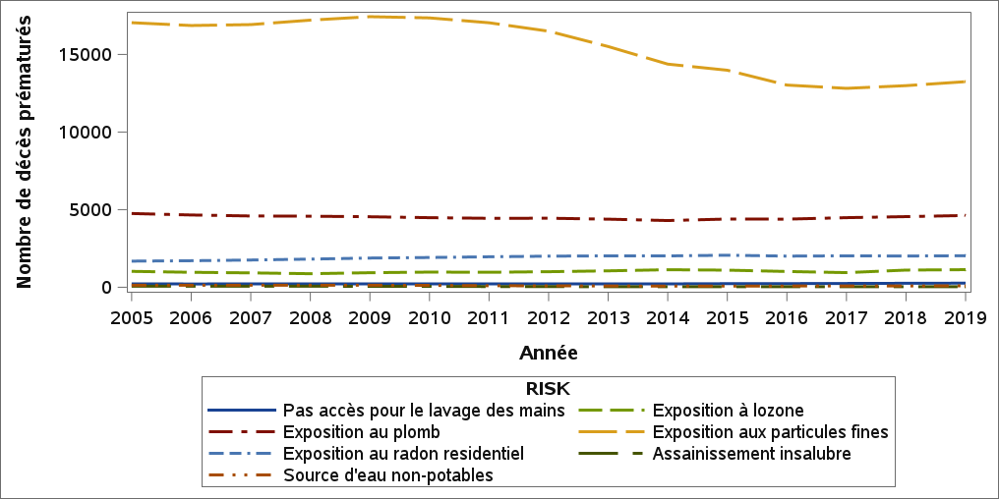
Evolution des décès prématurés pour les différents risques du pays développé : 'FRA' entre 2005 et 2019

Slide 9
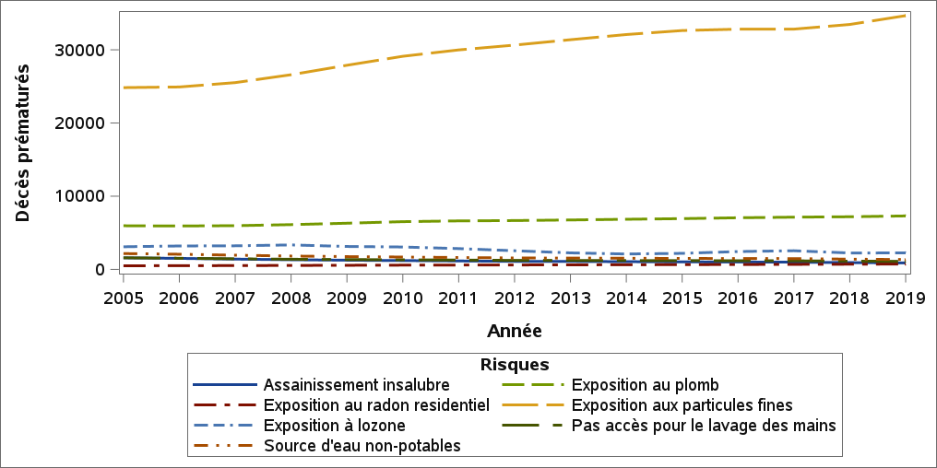
Graphique comparatif de l'évolution des décès moyens par pays, par risque pour les pays développés, pour tout âge et sexe entre 2005 et 2019.

Slide 10
Comparaison des décès prématurés selon le sexe pour les pays développés
Risques | Sexe | Nombre de décès prématurés | Proportion de décès prématurés | Coût d'une vie humaine en million de dollars | Coût des décès en millions de dollars
Assainissement insalubre | FEMALE | 445335 | 50.03% | 1.598 | $711,645
 | MALE | 444831 | 49.97% | 1.581 | $703,278
USAN a engendré 890166 décès prématurés dans les PDV entre 2005 et 2019.
Exposition aux particules fines | FEMALE | 9163508 | 39.46% | 1.581 | $14,487,506
 | MALE | 14059171 | 60.54% | 1.581 | $22,227,549
PM_2_5_OUT a engendré 23222679 décès prématurés dans les PDV entre 2005 et 2019.
Exposition à lozone | FEMALE | 914126 | 43.20% | 1.581 | $1,445,233
 | MALE | 1201852 | 56.80% | 1.581 | $1,900,128

Slide 11
Comparaison des décès prématurés selon le sexe pour les pays développés
Risques | Sexe | Nombre de décès prématurés | Proportion de décès prématurés | Coût d'une vie humaine en million de dollars | Coût des décès en millions de dollars
O3 a engendré 2115978 décès prématurés dans les PDV entre 2005 et 2019.
Source d'eau non-potables | FEMALE | 635716 | 50.22% | 1.581 | $1,005,067
 | MALE | 630079 | 49.78% | 1.581 | $996,155
UWATS a engendré 1265795 décès prématurés dans les PDV entre 2005 et 2019.
Total |  | 27494618 | 2172% | 1.581 | $43,468,991
De 2005 à 2019, on a recensé 27494618 décès prématurés dans les PDV dus aux risques environnementaux énoncés.

Slide 12
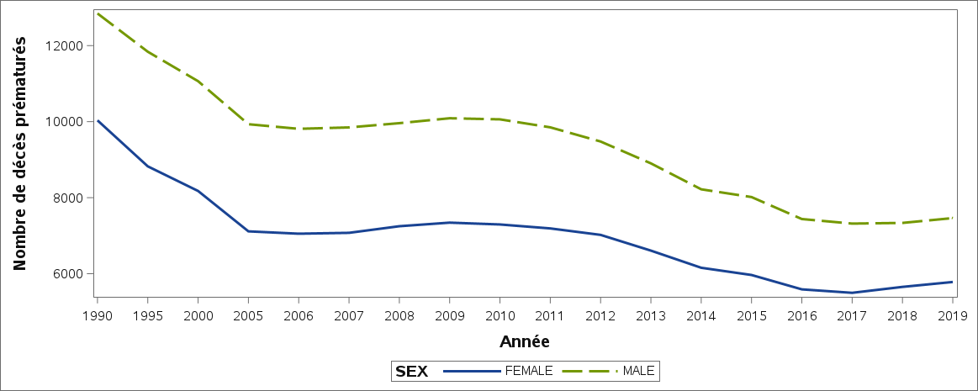
Comparaison de l'impact du risque 'PM_2_5_OUT' sur les hommes et les femmes pour le pays développé: 'FRA'.

Slide 13
Comparaison des décès prématurés selon les classes d'âge pour les pays développés
Risques | Age | Nombre de décès prématurés | Proportion de décès prématurés | Coût d'une vie humaine en million de dollars | Coût des décès en millions de dollars
Exposition aux particules fines | Entre 15 et 64 ans | 6245942 | 26.85% | 1.5665 | $9,784,268
 | Moins de 15 ans | 620235 | 2.67% | 1.623 | $1,006,641
 | Plus de 64 ans | 16392837 | 70.48% | 1.5665 | $25,679,379
PM_2_5_OUT a engendré 23259014 décès prématurés dans les PDV entre 2005 et 2019.
Exposition à lozone | Entre 15 et 64 ans | 237050 | 11.20% | 1.5665 | $371,339
 | Moins de 15 ans | 0 | 0.00% | 1.623 | $0
 | Plus de 64 ans | 1879872 | 88.80% | 1.5665 | $2,944,819

Slide 14
Comparaison des décès prématurés selon les classes d'âge pour les pays développés
Risques | Age | Nombre de décès prématurés | Proportion de décès prématurés | Coût d'une vie humaine en million de dollars | Coût des décès en millions de dollars
O3 a engendré 2116922 décès prématurés dans les PDV entre 2005 et 2019.
Source d'eau non-potables | Entre 15 et 64 ans | 170294 | 13.46% | 1.5665 | $266,766
 | Moins de 15 ans | 691201 | 54.62% | 1.623 | $1,121,819
 | Plus de 64 ans | 403900 | 31.92% | 1.5665 | $632,709
UWATS a engendré 1265395 décès prématurés dans les PDV entre 2005 et 2019.
Total |  | 26641331 | 2105% | 1.581 | $42,119,944
De 2005 à 2019, on a recensé 26641331 décès prématurés dans les PDV dus aux risques environnementaux énoncés.

Slide 15
III. Analyse des risques environnementaux pour les pays les moins avancés (PMA)

Slide 16
Reporting général sur le nombre de décès prématurés par risque dans le pays en développement : 'COD'
Risque | Nombre de décès prématurés | Coût d'une vie humaine en million de dollars | Coût des décès en millions de dollars
Assainissement insalubre | 539759 | 0.079 | $42,641
Exposition au plomb | 51994 | 0.079 | $4,108
Exposition au radon residentiel | 1835 | 0.079 | $145
Exposition aux particules fines | 120547 | 0.079 | $9,523
Exposition à lozone | 10877 | 0.079 | $859
Pas accès pour le lavage des mains | 469442 | 0.079 | $37,086
Source d'eau non-potables | 733874 | 0.079 | $57,976
Total | 1928328 | 0.079 | $152,338
Les risques environnementaux précédents ont engendré 1928328 décès prématurés entre 2005 et 2019 dans le pays en développement COD

Slide 17
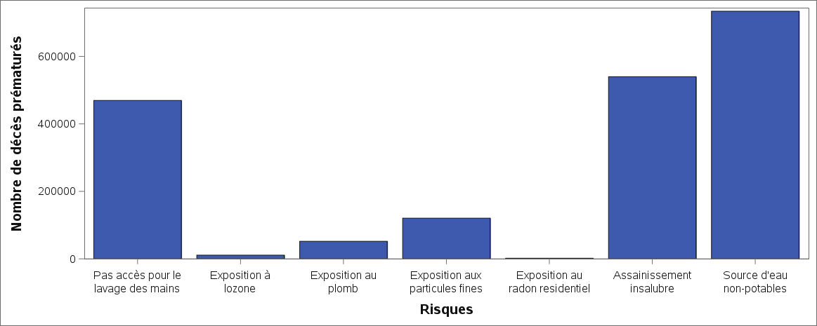
Reporting général sur le nombre de décès prématurés par risque dans le pays en développement : 'COD'

Slide 18
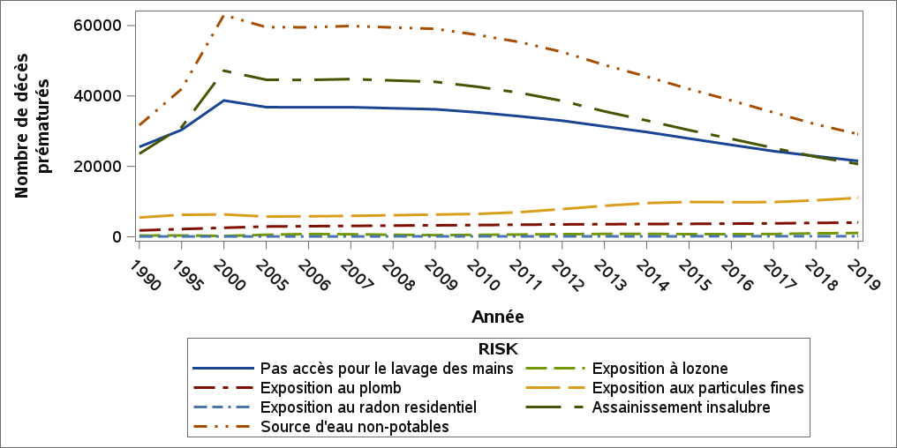
Evolution des décès prématurés au fil du temps pour les différents risques du pays en développement : 'COD'

Slide 19
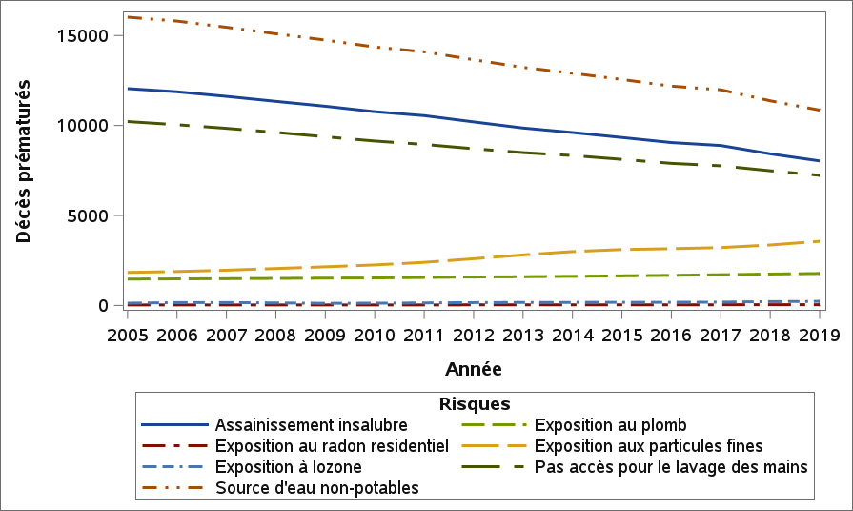
Graphique comparatif de l'évolution des décès moyens par pays, par risque pour les PMA.

Slide 20
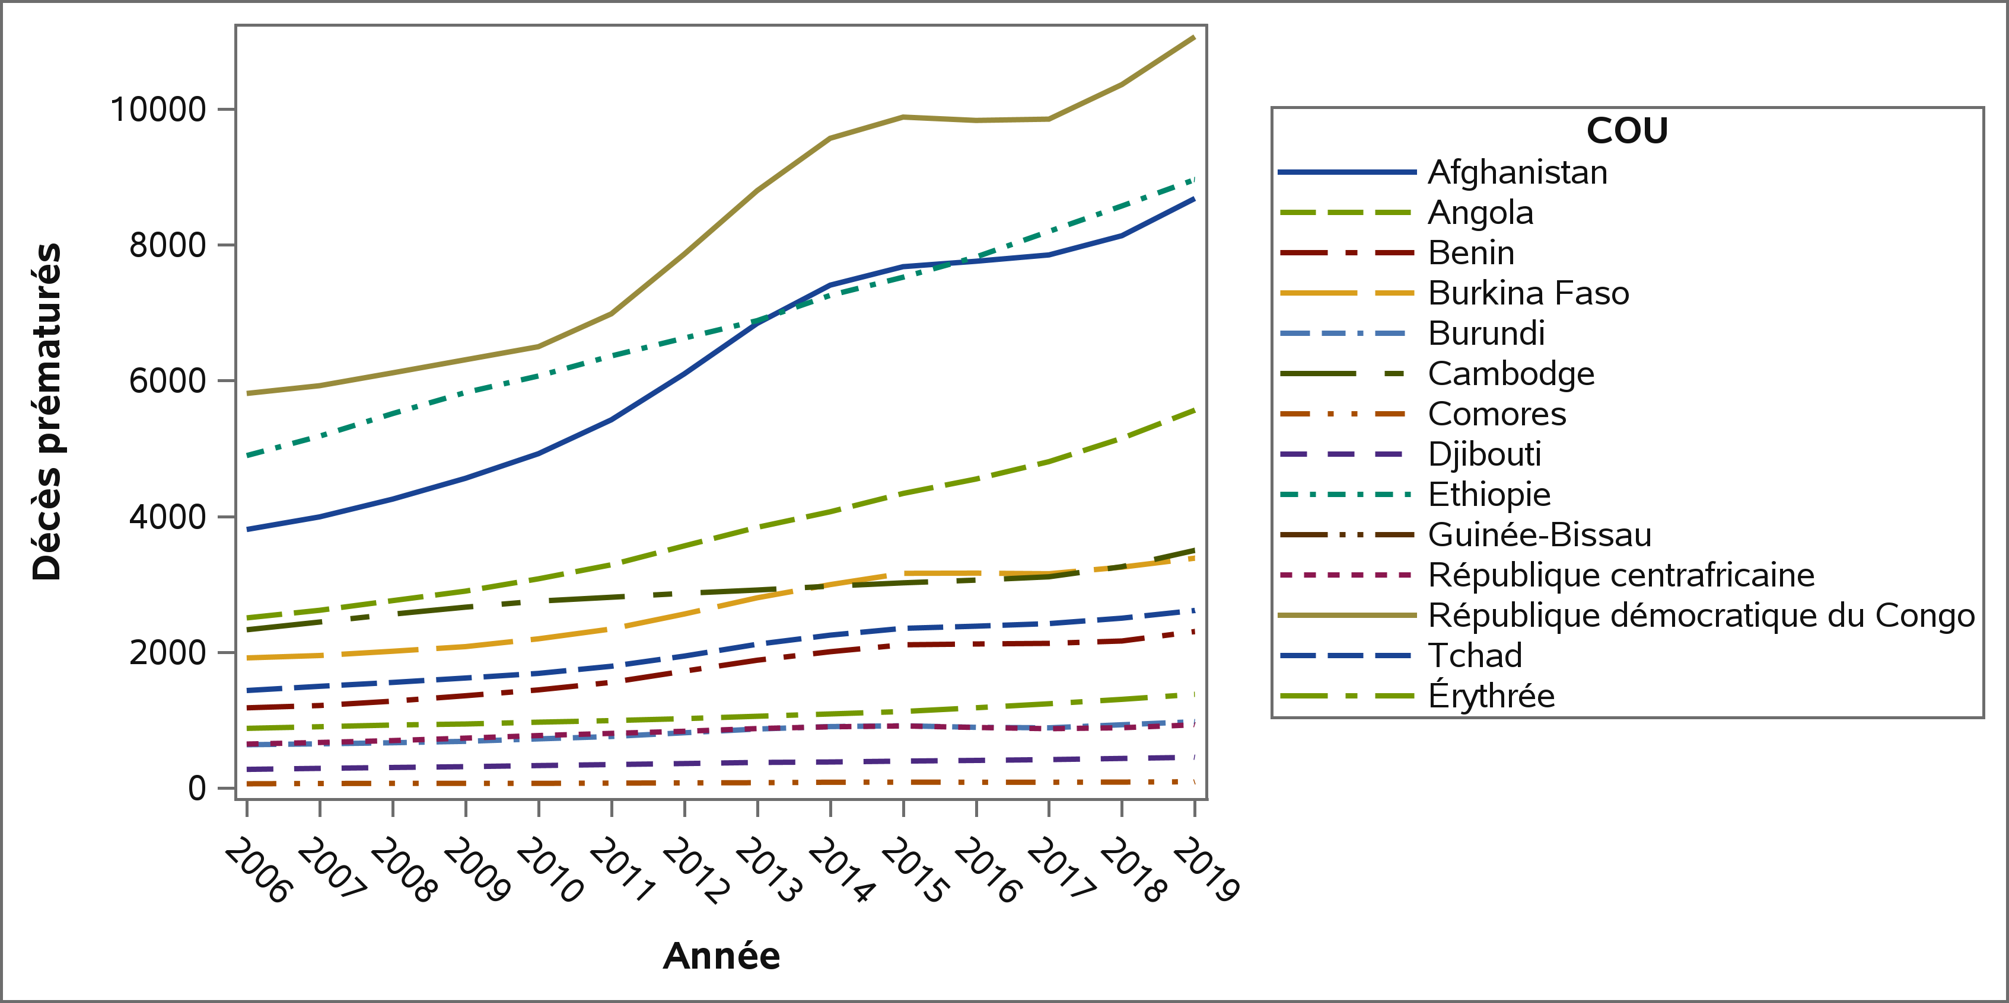
Graphique comparatif de l'évolution des décès prématurés dû à l'exposition au PM_2_5_OUT pour les PMA.

Slide 21
Comparaison des décès prématurés selon le sexe pour les PMA
Risques | Sexe | Nombre de décès prématurés | Proportion de décès prématurés | Coût d'une vie humaine en million de dollars | Coût des décès en millions de dollars
Assainissement insalubre | FEMALE | 794635 | 42.51% | 0.184 | $146,213
 | MALE | 1074626 | 57.49% | 0.184 | $197,731
USAN a engendré 1869261 décès prématurés dans les PMA entre 2005 et 2019.
Exposition aux particules fines | FEMALE | 203058 | 42.58% | 0.184 | $37,363
 | MALE | 273840 | 57.42% | 0.184 | $50,387
PM_2_5_OUT a engendré 476898 décès prématurés dans les PMA entre 2005 et 2019.
Exposition à lozone | FEMALE | 12776 | 47.03% | 0.184 | $2,351
 | MALE | 14390 | 52.97% | 0.184 | $2,648

Slide 22
Comparaison des décès prématurés selon le sexe pour les PMA
Risques | Sexe | Nombre de décès prématurés | Proportion de décès prématurés | Coût d'une vie humaine en million de dollars | Coût des décès en millions de dollars
O3 a engendré 27166 décès prématurés dans les PMA entre 2005 et 2019.
Source d'eau non-potables | FEMALE | 1067529 | 42.44% | 0.184 | $196,425
 | MALE | 1447974 | 57.56% | 0.184 | $266,427
UWATS a engendré 2515503 décès prématurés dans les PMA entre 2005 et 2019.
Total |  | 4888828 | 194.3% | 0.184 | $899,544
De 2005 à 2019, on a recensé 4888828 décès prématurés dans les PMA dus aux risques environnementaux énoncés.

Slide 23
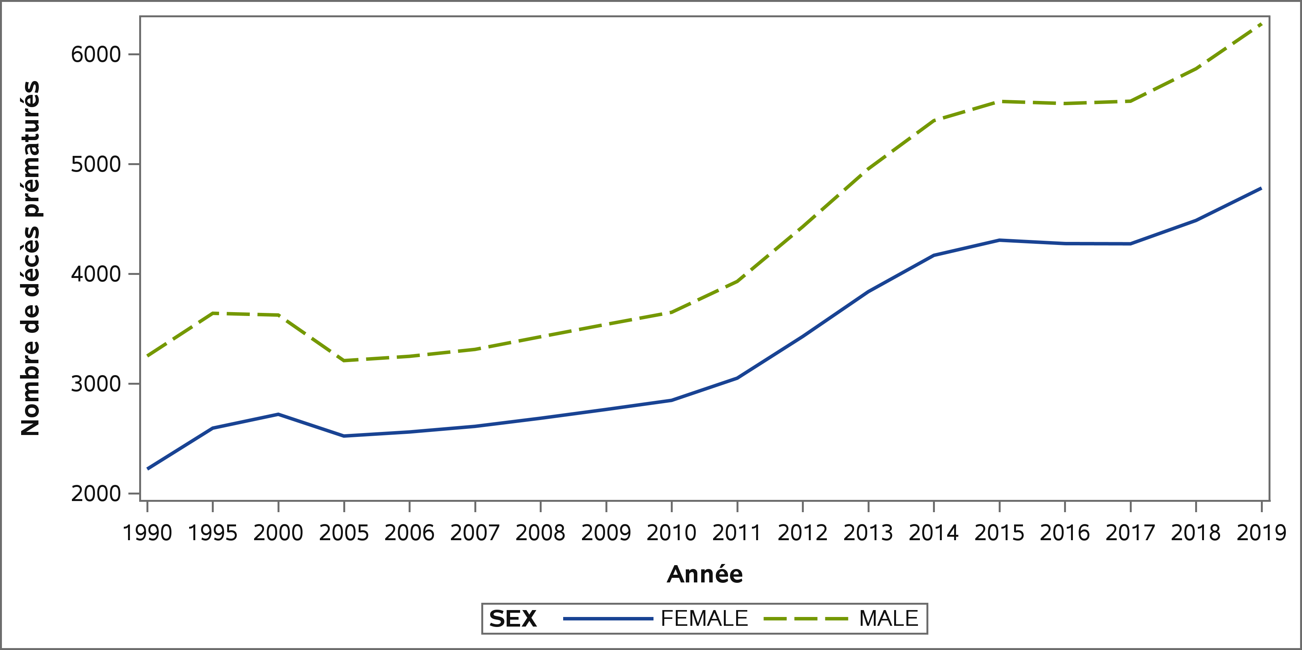
Comparaison de l'impact du risque 'PM_2_5_OUT' sur les hommes et les femmes pour le pays en développement: 'COD'.

Slide 24
Comparaison des décès prématurés selon les classes d'âge pour les PMA
Risques | Age | Nombre de décès prématurés | Proportion de décès prématurés | Coût d'une vie humaine en million de dollars | Coût des décès en millions de dollars
Exposition aux particules fines | Entre 15 et 64 ans | 121883 | 25.56% | 0.1805 | $22,000
 | Moins de 15 ans | 210340 | 44.11% | 0.192 | $40,385
 | Plus de 64 ans | 144669 | 30.34% | 0.1805 | $26,113
PM_2_5_OUT a engendré 476892 décès prématurés dans les PMA entre 2005 et 2019.
Exposition à lozone | Entre 15 et 64 ans | 8197 | 30.16% | 0.1805 | $1,480
 | Moins de 15 ans | 0 | 0.00% | 0.192 | $0
 | Plus de 64 ans | 18984 | 69.84% | 0.1805 | $3,427

Slide 25
Comparaison des décès prématurés selon les classes d'âge pour les PMA
Risques | Age | Nombre de décès prématurés | Proportion de décès prématurés | Coût d'une vie humaine en million de dollars | Coût des décès en millions de dollars
O3 a engendré 27181 décès prématurés dans les PMA entre 2005 et 2019.
Source d'eau non-potables | Entre 15 et 64 ans | 253199 | 10.07% | 0.1805 | $45,702
 | Moins de 15 ans | 2031051 | 80.74% | 0.192 | $389,962
 | Plus de 64 ans | 231256 | 9.19% | 0.1805 | $41,742
UWATS a engendré 2515506 décès prématurés dans les PMA entre 2005 et 2019.
Total |  | 3019579 | 120.0% | 0.184 | $555,603
De 2005 à 2019, on a recensé 3019579 décès prématurés dans les PMA dus aux risques environnementaux énoncés.

Slide 26
IV. Comparaison entre les pays développés et les PMA

Slide 27
Comparaison du nombres de décès prématurés par risque dans les pays développés et les pays en développement
Risques | Type de pays | Nombre de décès prématurés | Nombre de décès moyen par pays
Assainissement insalubre | Pays développés | 927876 | 17507
 | Pays les moins avancés | 2137303 | 152665
Exposition au plomb | Pays développés | 5264607 | 99332
 | Pays les moins avancés | 334222 | 23873
Exposition aux particules fines | Pays développés | 23816396 | 449366
 | Pays les moins avancés | 550405 | 39315
Exposition à lozone | Pays développés | 2144878 | 40469
 | Pays les moins avancés | 34166 | 2440

Slide 28
Comparaison du nombres de décès prématurés par risque dans les pays développés et les pays en développement
Risques | Type de pays | Nombre de décès prématurés | Nombre de décès moyen par pays
Source d'eau non-potables | Pays développés | 1319257 | 24892
 | Pays les moins avancés | 2860595 | 204328

Slide 29
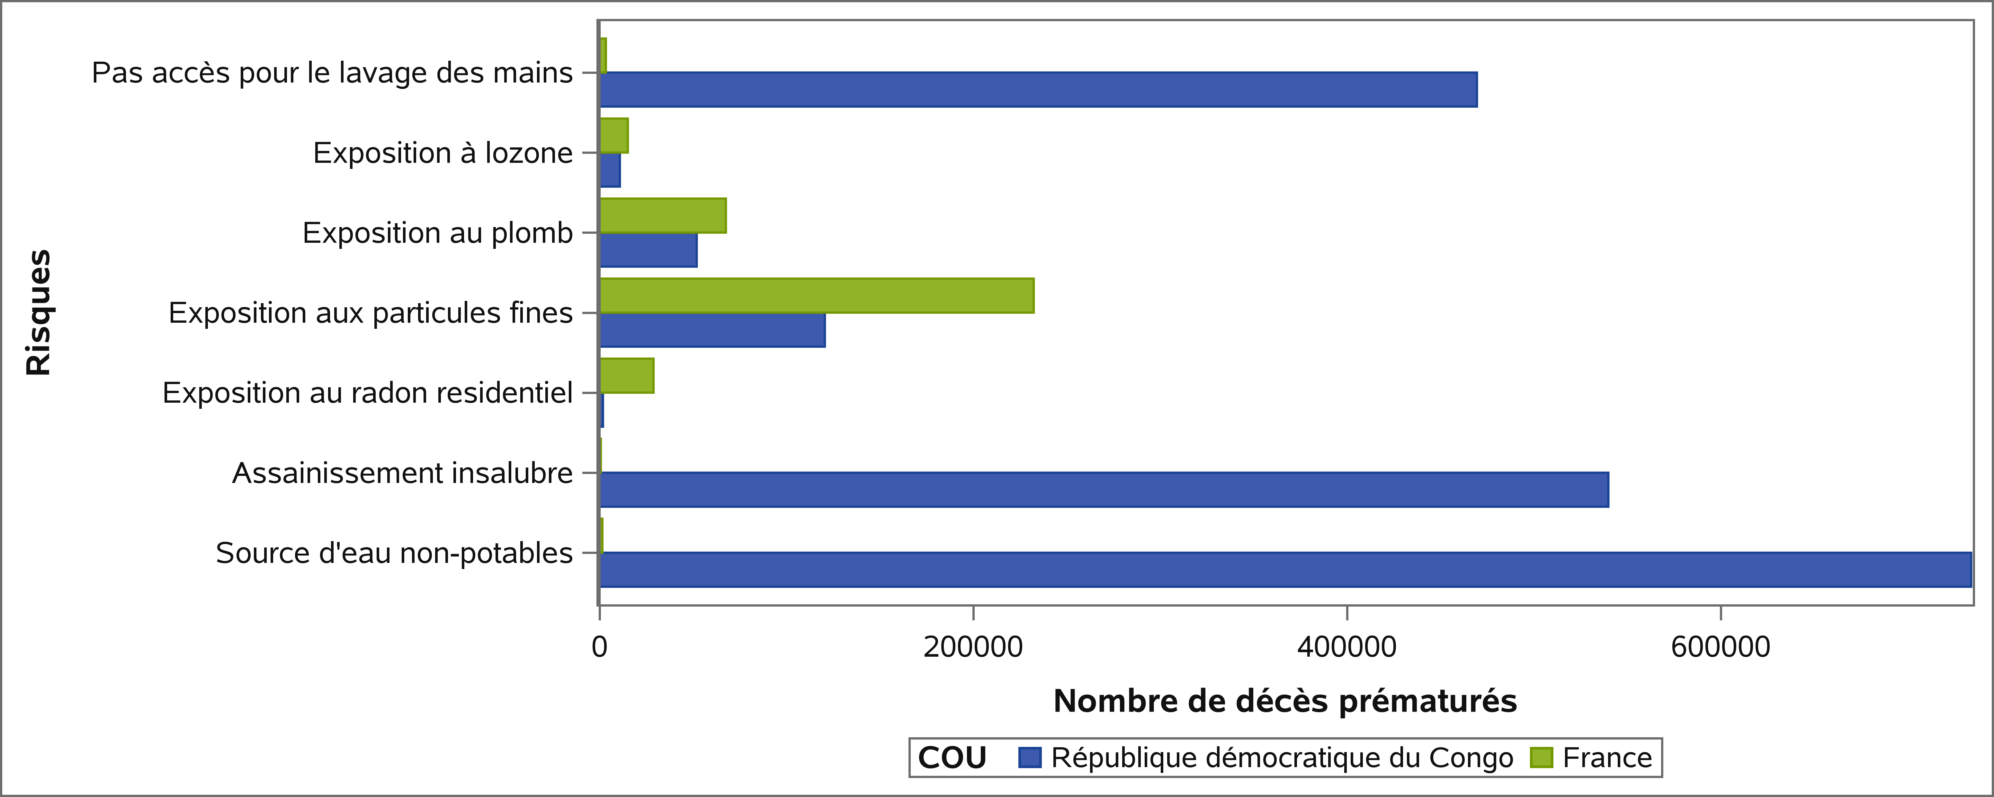
Comparaison du nombre de décès prématurés selon les risques entre le pays développé 'FRA' et le pays développement 'COD' entre 2005 et 2019

Slide 30
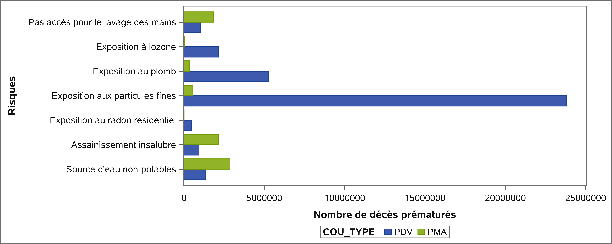
Comparaison du nombre de décès prématurés selon les risques entre les PDV et PMA entre 2005 et 2019

Slide 31
V. Conclusion

